Slide 1
KADINA YÖNELİK ŞİDDETLE MÜCADELE NİSAN-2021

Slide 2
Kadına Yönelik Şiddetle Mücadele Çalışmaları 2006 yılından itibaren başlamıştır.
Türkiye Büyük Millet Meclisi'nde 11.10.2005 tarihinde “Töre ve Namus Cinayetleri ile Kadınlara ve Çocuklara Yönelik Şiddetin Sebeplerinin Araştırılarak Alınması Gereken Önlemlerin Belirlenmesi” amacıyla oluşturulan Meclis Araştırma Komisyonunun konuya ilişkin kapsamlı raporunu takiben, 2006/17 sayılı Başbakanlık Genelge'si yayınlanmış ve bu genelgeyi takiben Kadına Yönelik Aile İçi Şiddetle Mücadele 1. Ulusal Eylem Planı (2007-2010) hazırlanmıştır.
Bu planda ülke çapında yapılacak çalışmalar ve sorumlu kurum ve kuruluşlar belirlenmiştir.
Kadına Yönelik Şiddetle Mücadele 2.Ulusal Eylem Planı (2012-2015)
Kadına Yönelik Şiddetle Mücadele 3.Ulusal Eylem Planı (2016-2020)

Slide 3
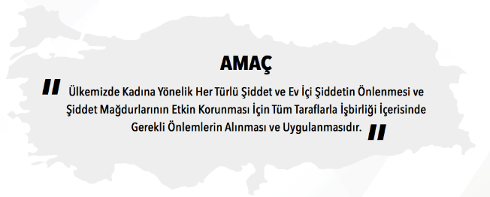
Kadına Yönelik Şiddetle Mücadele Ulusal Eylem Planı (2016-2020)
Eylem Planı’nda:
Mevzuat düzenlemeleri,
Farkındalık yaratma ve zihniyet dönüşümü,
Koruyucu ve önleyici hizmet sunumu ve şiddet mağdurlarının güçlenmesi,
Sağlık hizmetlerinin düzenlenmesi ve uygulanması,
Kurumlar arası işbirliği ve politika geliştirme olmak üzere 5 hedefe ilişkin 31 temel faaliyet yer almaktadır.

Slide 4
AİLE, ÇALIŞMA VE SOSYAL HİZMETLER BAKANLIĞI
ADALET BAKANLIĞI
İÇİŞLERİ BAKANLIĞI
MİLLİ EĞİTİM BAKANLIĞI
SAĞLIK BAKANLIĞI
DİYANET İŞLERİ BAŞKANLIĞI

Slide 5
Koordinasyon Planı (2020-2021), Planda sorumluluğu belirlenen kurum ve kuruluşlar tarafından, ilgili kuruluşların da katkı ve destekleriyle yürütülecektir.
Koordinasyon Planı’nın değerlendirilmesi; Aile,Çalışma ve Sosyal Hizmetler Bakanlığı koordinasyonunda oluşturulacak “Kadına Yönelik Şiddetle Mücadele Teknik Kurulu” vasıtasıyla 3’er aylık dönemlerde yapılacaktır.
Teknik Kurul tarafından hazırlanan izleme ve değerlendirme raporu yılda bir kez toplanan “Kadına Yönelik Şiddet İzleme Komitesi”ne sunulacaktır

Slide 6
Kadına yönelik şiddetle mücadele ve kadının güçlenmesi konularında ortak çalışma yürütülmesi ve MEB personeline eğitim verilmesini sağlamak üzere AÇSHB ile MEB arasında işbirliği protokolü imzalanacaktır.
Çocukluktan itibaren şiddetle mücadele farkındalığına sahip olunması amacıyla eğitimin her kademesinde (kreş seviyesinden üniversiteye) saygı, sevgi ve hoşgörü kültürünün geliştirilmesini sağlayacak uygulamaların eğitim sistemine entegre edilmesi amacıyla model oluşturulacaktır.
Aile içi şiddet ve çocuğa yönelik şiddet/ihmal ve istismarla etkin mücadele amacıyla her ilden, toplam 600 PDR öğretmenine yönelik eğitici eğitimleri düzenlenecektir.
Aile içi şiddet ve çocuğa yönelik şiddet/ihmal ve istismarla etkin mücadele amacıyla eğitici eğitimi almış PDR öğretmenleri tarafından okullarda görevli tüm yönetici ve öğretmenlere eğitim verilecektir.
Şiddetsiz toplumun teşviki ve insan hakları, çocuk hakları ve bu hakların korunması vb. konularda farkındalık yaratmaya yönelik Valilikler ve İl Milli Eğitim Müdürlüğü işbirliğinde ödüllü resim, şiir yarışmaları, etüt çalışmaları, gezi vb. çalışmalar yürütülecektir.
Ailenin korunması ve kadına karşı şiddetin önlenmesi kapsamında okul aile birliklerinin işlevsel rol almaları sağlanacaktır.

Slide 7
ŞİDDET
Dünya Sağlık Örgütü şiddeti şöyle tanımlar:
«İstemli bir şekilde, tehdit yoluyla ya da bizzat, kişinin kendisine, diğer bir kişiye, bir gruba ya da topluma yönelik olarak yaralanma, ölüm, psikolojik zarar, gelişme bozukluğu veya gelişmede gerileme ile sonlanan ya da sonlanma olasılığı yüksek bir biçimde fiziksel güç ya da nüfuz kullanılmasıdır».

Slide 10
ŞİDDET KADINLAR İÇİN NEDEN ÖNEMLİ BİR SORUNDUR?
Şiddeti yaygın bir şekilde yaşayan kadınlardır.
Şiddet nedeniyle kadınların sağlığı bozulur, yeti kaybına uğrayabilir, ya da hayatlarını kaybedebilirler.
Kadının öz güvenini ve öz saygısını çok büyük ölçüde zedeler.
Kadına yönelik şiddet bir insan hakları ihlalidir.
Dünya çapında kadın cinayetlerinin % 38’i kadınların eşi ya da birlikte yaşadığı kişiler tarafından işlenmektedir.

Slide 12
İFADE 1: Kadına yönelik şiddet eğitimsiz, sosyoekonomik düzeyi düşük ve işsiz kişiler arasında görülür.
YANLIŞ
Türkiye’de kadına yönelik fiziksel/ cinsel şiddet uygulayan erkeklerin:
% 32, 7’si (fiziksel) /10,3’ü (cinsel) ücretli bir işte çalışmakta
% 38,7’si (fiziksel) /14,3’ü (cinsel) ücretli bir işte çalışmamaktadır.
Türkiye’de kadına yönelik fiziksel/ cinsel şiddet uygulayan erkeklerin:
% 19,7’sinin (fiziksel) /%3,9’unun (cinsel) eğitimi lisans ve lisans üstüdür.

Slide 13
İFADE 2: Şiddet uygulayanlar mutlaka çocukluklarında şiddete maruz kalmışlardır.
YANLIŞ
Her zaman böyle olması şart değil. Şiddete maruz kalmayanların şiddet uyguladığı görülmektedir. Şiddete maruz kalanlarının tümünün şiddet uygulamadığı bilinmektedir.

Slide 14
İFADE 3: Şiddet kültürün bir parçasıdır. Diğer Versiyonu: Bazı kültürlerde şiddet kişinin sevgisini açıklama yoludur.
YANLIŞ
Kültür şiddeti destekleyebilir. Ancak şiddet hukuken yasak olup, suç teşkil etmektedir.
Şiddetin hiçbir haklı gerekçesi yoktur.
Şiddetin gerçek sevgi ile değil, kontrol ve güç kurma ile ilgisi vardır.

Slide 15
İFADE 4: Türkiye’de her 10 kadından 3’ü fiziksel şiddete maruz kalmaktadır.
DOĞRU
Türkiye’de Kadına Yönelik Aile İçi Şiddet Araştırması (KSGM-HÜNEE, 2014)

Slide 16
İFADE 5: Kadına yönelik şiddet sadece kadınları ilgilendiren bir mesele değildir.
DOĞRU
Çünkü:
Şiddetten zarar görenler eşleri, kızları, hatta anneleri ve kız kardeşleridir.
Erkekler karar vericilerin çoğunu temsil ettikleri ve bu nedenle gücü ellerinde bulundurdukları için şiddetin durdurulmasında önemli rol oynayabilirler.
Şiddet uygulayan erkekler tüm erkeklerin suçlanmasına neden olmaktadırlar.
Erkekler şiddet uygulayan arkadaşlarını ya da akrabalarını uyarıp bunun yanlış olduğuna onları ikna edebilirler.

Slide 17
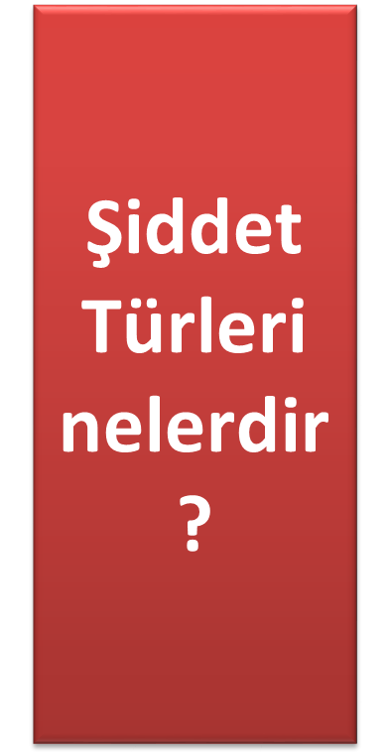

Slide 18
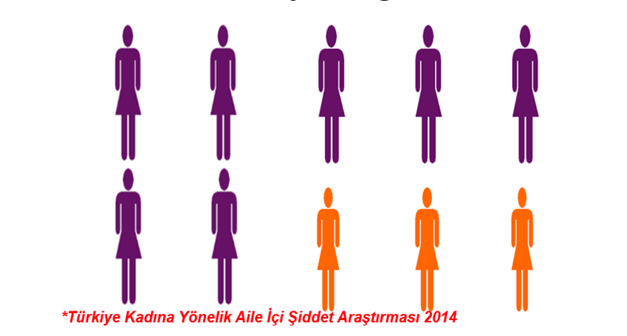
FİZİKSEL ŞİDDET
Kaba kuvvetin bir korkutma, sindirme ve yaptırım aracı olarak kullanılmasıdır. Kadının yaralanması, yeti kaybına uğraması veya ölmesine neden olan her türlü şiddet edimini kapsar. Türkiye’de her 10 kadından 3’ü fiziksel şiddete maruz kalmaktadır.
Dayak-dövme; tokat atma, tekmeleme, sarsma, tükürme, uzuvları bükme, saç çekme, sigara ile yakma, istenmeyen bir maddeyi yedirme, üstüne yakıcı madde dökme, sopa, maşa, delici kesici alet kullanarak yaralama
Aç bırakma, uyutmama, soğukta bırakma, hapsetme
Kadının yeti kaybına uğratılması (görme, işitme kaybı, organ, kol ve bacak kayıpları)
Kadının öldürülmesi (namus kisvesi altında işlenen cinayetler, intihara zorlama, şiddet sonrası intihara yol açma…)

Slide 19
CİNSEL ŞİDDET
Mağdura olan yakınlığına bakılmaksızın herhangi bir kişinin, ev ya da işyeri dahil herhangi bir ortamda cinsel içerikli eylemlerde bulunması ya da buna kalkışmasıdır. Türkiye’de yaklaşık her on kadından 1’i cinsel şiddet görmektedir.
Sözle, elle sarkıntılık, dijital ortamda cinsel içerikli fotoğraf, video, mesaj gönderme,…
Cinsel ilişkiye zorlama
Fuhuşa zorlama, kadın ticareti
Akraba ya da yakınlara yönelik cinsel saldırı ya da cinsel istismar (Ensest)
Erken yaşta, zorla evlendirme
“Kız kaçırma”
Tecavüz

Slide 20
PSİKOLOJİK/DUYGUSAL ŞİDDET
Duyguların ve duygusal ihtiyaçların, kadına baskı uygulayabilmek için tutarlı bir şekilde istismar edilmesi, bir tehdit aracı olarak kullanılmasıdır. Ülkemizde yaklaşık 2 kadından 1’i duygusal şiddet yaşamaktadır.
Tehdit etme (zarar vermekle, terk etmekle, çocuklarını elinden almakla, tehdit,…)
Kadına kendini kötü hissettirmek, özgüvenini, beğenisini zedeleyici söz söylemek ve davranışlarda bulunmak, aşağılamak, isim takmak, aciz, çaresiz olduğunu söylemek, sürekli suçlama
Kontrol davranışları: Kadının yaşamı üzerindeki kontrolünü yok etmek, çocuklarıyla veya ailesiyle görüşmesine izin vermemek, kadını yalnızlaştırmak, bir yere hapsetmek ve ilişkilerinin bozulmasına yol açacak eylemlerde bulunmak, hesap vermeye zorlamak

Slide 21
EKONOMİK ŞİDDET
Kadının yaşamını sürdürebilmesi için gerek duyduğu ekonomik olanaklardan mahrum bırakılması, ekonomik kaynakların ve paranın kişi üzerinde bir yaptırım, tehdit ve kontrol aracı olarak düzenli bir şekilde kullanılmasıdır.
Kadının çalışmasına engel olma,
Çalışıyorsa kazancına el koyma,
Kazancından sadece harçlık almak biçiminde yararlanmasına izin verme,
Çok az para bırakarak evi döndürmesini isteme,
Mallarına el koyma,
Ekonomik kararlardan dışlama,
Ortak edinilmiş mallara zarar verme.

Slide 23
KADINA YÖNELİK ŞİDDETİN NEDENLERİ

Slide 25
KADINA YÖNELİK ŞİDDETLE MÜCADELE Kurumsal Mekanizmalar

Slide 26
6284 SAYILI AİLENİN KORUNMASI VE KADINA KARŞI ŞİDDETİN ÖNLENMESİNE DAİR KANUN
Bu kanun, şiddete uğrayan ,şiddete uğrama tehlikesi bulunan, kadınların, çocukların, aile bireylerinin ve tek taraflı ısrarlı takip mağduru olan kişilerin korunması ve bu kişilere yönelik şiddetin önlenmesi amacıyla alınacak tedbirlere ilişkin usul ve esasları düzenler.
MADDE 2 – (1) b) Ev içi şiddet: Şiddet mağduru ve şiddet uygulayanla aynı haneyi paylaşmasa da aile veya hanede ya da aile mensubu sayılan diğer kişiler arasında meydana gelen her türlü fiziksel, cinsel, psikolojik ve ekonomik şiddeti,
ç)Kadına yönelik şiddet: Kadınlara, yalnızca kadın oldukları için uygulanan veya kadınları etkileyen cinsiyete dayalı bir ayrımcılık ile kadının insan hakları ihlaline yol açan ve bu Kanunda şiddet olarak tanımlanan her türlü tutum ve davranışı,
d) Şiddet: Kişinin, fiziksel, cinsel, psikolojik veya ekonomik açıdan zarar görmesiyle veya acı çekmesiyle sonuçlanan veya sonuçlanması muhtemel hareketleri, buna yönelik tehdit ve baskıyı ya da özgürlüğün keyfî engellenmesini de içeren, toplumsal, kamusal veya özel alanda meydana gelen fiziksel, cinsel, psikolojik, sözlü veya ekonomik her türlü tutum ve davranışı

Slide 27
Mülkî Amir Tarafından Verilecek Koruyucu Tedbir Kararları
MADDE 3 – (1)
a) Kendisine ve gerekiyorsa beraberindeki çocuklara, bulunduğu yerde veya başka bir yerde uygun barınma yeri sağlanması.
b) Diğer kanunlar kapsamında yapılacak yardımlar saklı kalmak üzere, geçici maddi yardım yapılması.
c) Psikolojik, meslekî, hukukî ve sosyal bakımdan rehberlik ve danışmanlık hizmeti verilmesi.
ç) Hayatî tehlikesinin bulunması hâlinde, ilgilinin talebi üzerine veya resen geçici koruma altına alınması.
d) Gerekli olması hâlinde, korunan kişinin çocukları varsa çalışma yaşamına katılımını desteklemek üzere dört ay, kişinin çalışması hâlinde ise iki aylık süre ile sınırlı olmak kaydıyla, on altı yaşından büyükler için her yıl belirlenen aylık net asgari ücret tutarının yarısını geçmemek ve belgelendirilmek kaydıyla Bakanlık bütçesinin ilgili tertibinden karşılanmak suretiyle kreş imkânının sağlanması.
(2) Gecikmesinde sakınca bulunan hâllerde birinci fıkranın (a) ve (ç) bentlerinde yer alan tedbirler, ilgili kolluk amirlerince de alınabilir. Kolluk amiri evrakı en geç kararın alındığı tarihi takip eden ilk işgünü içinde mülkî amirin onayına sunar. Mülkî amir tarafından kırk sekiz saat içinde onaylanmayan tedbirler kendiliğinden kalkar.

Slide 28
Hâkim Tarafından Verilecek Koruyucu Tedbir Kararları
MADDE 4 – (1)
a) İşyerinin değiştirilmesi.
b) Kişinin evli olması hâlinde müşterek yerleşim yerinden ayrı yerleşim yeri belirlenmesi.
c) 22/11/2001 tarihli ve 4721 sayılı Türk Medenî Kanunundaki şartların varlığı hâlinde ve korunan kişinin talebi üzerine tapu kütüğüne aile konutu şerhi konulması. (Aile konutu şerhi eşlerden birinin diğerinin izni olmadan konut üzerinde satma ya da kiralama gibi bir işlem yapmasını engelleyen bir düzenleme.)
ç) Korunan kişi bakımından hayatî tehlikenin bulunması ve bu tehlikenin önlenmesi için diğer tedbirlerin yeterli olmayacağının anlaşılması hâlinde ve ilgilinin aydınlatılmış rızasına dayalı olarak 27/12/2007 tarihli ve 5726 sayılı Tanık Koruma Kanunu hükümlerine göre kimlik ve ilgili diğer bilgi ve belgelerinin değiştirilmesi

Slide 29
Hâkim Tarafından Verilecek Önleyici Tedbir Kararları
MADDE 5 – (1)
a) Şiddet mağduruna yönelik olarak şiddet tehdidi, hakaret, aşağılama veya küçük düşürmeyi içeren söz ve davranışlarda bulunmaması.
b) Müşterek konuttan veya bulunduğu yerden derhâl uzaklaştırılması ve müşterek konutun korunan kişiye tahsis edilmesi.
c) Korunan kişilere, bu kişilerin bulundukları konuta, okula ve işyerine yaklaşmaması.
ç) Çocuklarla ilgili daha önce verilmiş bir kişisel ilişki kurma kararı varsa, kişisel ilişkinin refakatçi eşliğinde yapılması, kişisel ilişkinin sınırlanması ya da tümüyle kaldırılması.
d) Gerekli görülmesi hâlinde korunan kişinin, şiddete uğramamış olsa bile yakınlarına, tanıklarına ve kişisel ilişki kurulmasına ilişkin hâller saklı kalmak üzere çocuklarına yaklaşmaması.

Slide 30
e) Korunan kişinin şahsi eşyalarına ve ev eşyalarına zarar vermemesi.
f) Korunan kişiyi iletişim araçlarıyla veya sair surette rahatsız etmemesi.
g) Bulundurulması veya taşınmasına kanunen izin verilen silahları kolluğa teslim etmesi.
ğ) Silah taşıması zorunlu olan bir kamu görevi ifa etse bile bu görevi nedeniyle zimmetinde bulunan silahı kurumuna teslim etmesi.
h) Korunan kişilerin bulundukları yerlerde alkol ya da uyuşturucu veya uyarıcı madde kullanmaması ya da bu maddelerin etkisinde iken korunan kişilere ve bunların bulundukları yerlere yaklaşmaması, bağımlılığının olması hâlinde, hastaneye yatmak dâhil, muayene ve tedavisinin sağlanması
ı) Bir sağlık kuruluşuna muayene veya tedavi için başvurması ve tedavisinin sağlanması.

Slide 31
(2) Gecikmesinde sakınca bulunan hâllerde birinci fıkranın (a), (b), (c) ve (d) bentlerinde yer alan tedbirler, ilgili kolluk amirlerince de alınabilir. Kolluk amiri evrakı en geç kararın alındığı tarihi takip eden ilk işgünü içinde hâkimin onayına sunar. Hâkim tarafından yirmi dört saat içinde onaylanmayan tedbirler kendiliğinden kalkar.
(3) Bu Kanunda belirtilen tedbirlerle birlikte hâkim, 3/7/2005 tarihli ve 5395 sayılı Çocuk Koruma Kanununda yer alan koruyucu ve destekleyici tedbirler ile 4721 sayılı Kanun hükümlerine göre velayet, kayyım, nafaka ve kişisel ilişki kurulması hususlarında karar vermeye yetkilidir.
(4) Şiddet uygulayan, aynı zamanda ailenin geçimini sağlayan yahut katkıda bulunan kişi ise 4721 sayılı Kanun hükümlerine göre nafakaya hükmedilmemiş olması kaydıyla hâkim, şiddet mağdurunun yaşam düzeyini göz önünde bulundurarak talep edilmese dahi tedbir nafakasına hükmedebilir.

Slide 32
İhbar
MADDE 7 – (1)
Şiddet veya şiddet uygulanma tehlikesinin varlığı hâlinde herkes bu durumu resmi makam veya mercilere ihbar edebilir. İhbarı alan kamu görevlileri bu Kanun kapsamındaki görevlerini gecikmeksizin yerine getirmek ve uygulanması gereken diğer tedbirlere ilişkin olarak yetkilileri haberdar etmekle yükümlüdür

Slide 33
Tedbir Kararının Verilmesi, Tebliği Ve Gizlilik
MADDE 8 – (1)
Tedbir kararı, ilgilinin talebi, Bakanlık veya kolluk görevlileri ya da Cumhuriyet savcısının başvurusu üzerine verilir. Tedbir kararları en çabuk ve en kolay ulaşılabilecek yer hâkiminden, mülkî amirden ya da kolluk biriminden talep edilebilir.
(2) Tedbir kararı ilk defasında en çok altı ay için verilebilir. Ancak şiddet veya şiddet uygulanma tehlikesinin devam edeceğinin anlaşıldığı hâllerde, resen, korunan kişinin ya da Bakanlık veya kolluk görevlilerinin talebi üzerine tedbirlerin süresinin veya şeklinin değiştirilmesine, bu tedbirlerin kaldırılmasına veya aynen devam etmesine karar verilebilir.
(3) Koruyucu tedbir kararı verilebilmesi için, şiddetin uygulandığı hususunda delil veya belge aranmaz. Önleyici tedbir kararı, geciktirilmeksizin verilir. Bu kararın verilmesi, bu Kanunun amacını gerçekleştirmeyi tehlikeye sokabilecek şekilde geciktirilemez.
(4) Tedbir kararı, korunan kişiye ve şiddet uygulayana tefhim veya tebliğ edilir. Tedbir talebinin reddine ilişkin karar ise sadece korunan kişiye tebliğ edilir. Gecikmesinde sakınca bulunan hâllerde ilgili kolluk birimi tarafından verilen tedbir kararı şiddet uygulayana bir tutanakla derhâl tebliğ edilir.

Slide 34
(5) Tedbir kararının tefhim ve tebliğ işlemlerinde, tedbir kararına aykırılık hâlinde şiddet uygulayan hakkında zorlama hapsinin uygulanacağı ihtarı yapılır.
(6) Gerekli bulunması hâlinde, tedbir kararı ile birlikte talep üzerine veya resen, korunan kişi ve diğer aile bireylerinin kimlik bilgileri veya kimliğini ortaya çıkarabilecek bilgileri ve adresleri ile korumanın etkinliği bakımından önem taşıyan diğer bilgileri, tüm resmi kayıtlarda gizli tutulur. Yapılacak tebligatlara ilişkin ayrı bir adres tespit edilir. Bu bilgileri hukuka aykırı olarak başkasına veren, ifşa eden veya açıklayan kişi hakkında 26/9/2004 tarihli ve 5237 sayılı Türk Ceza Kanununun ilgili hükümleri uygulanır.
(7) Talep hâlinde ilgililere kişisel eşya ve belgelerinin kolluk marifetiyle teslimi sağlanır.

Slide 35
Tedbir Kararlarının Bildirimi Ve Uygulanması
MADDE 10
(1) Bu Kanun hükümlerine göre alınan tedbir kararları, Bakanlığın ilgili il ve ilçe müdürlükleri ile verilen kararın niteliğine göre Cumhuriyet başsavcılığına veya kolluğa en seri vasıtalarla bildirilir.
(2) Bu Kanun kapsamında ilgili mercilere yapılan başvurular ile bu başvuruların kabul ya da reddine ilişkin kararlar, başvuru yapılan merci tarafından Bakanlığın ilgili il ve ilçe müdürlüklerine derhâl bildirilir.
(3) Korunan kişinin geçici koruma altına alınmasına ilişkin koruyucu tedbir kararı ile şiddet uygulayan hakkında verilen önleyici tedbir kararlarının yerine getirilmesinden, hakkında koruyucu veya önleyici tedbir kararı verilen kişilerin yerleşim yeri veya bulunduğu ya da tedbirin uygulanacağı yer kolluk birimi görevli ve yetkilidir.
(4) Tedbir kararının, kolluk amirince verilip uygulandığı veya korunan kişinin kollukta bulunduğu hâllerde, kolluk birimleri tarafından kişi, Bakanlığın ilgili il veya ilçe müdürlüklerine ivedilikle ulaştırılır; bunun mümkün olmaması hâlinde giderleri Bakanlık bütçesinin ilgili tertibinden karşılanmak üzere kendisine ve beraberindekilere geçici olarak barınma imkânı sağlanır.

Slide 36
(5) Tedbir kararının ilgililere tefhim veya tebliğ edilmemesi, kararın uygulanmasına engel teşkil etmez.
(6) Hakkında barınma yeri sağlanmasına karar verilen kişiler, Bakanlığa ait veya Bakanlığın gözetim ve denetimi altında bulunan yerlere yerleştirilir. Barınma yerlerinin yetersiz kaldığı hâllerde korunan kişiler; mülkî amirin, acele hâllerde kolluğun veya Bakanlığın talebi üzerine kamu kurum ve kuruluşlarına ait sosyal tesis, yurt veya benzeri yerlerde geçici olarak barındırılabilir.
(7) İşyerinin değiştirilmesi yönündeki tedbir kararı, kişinin tabi olduğu ilgili mevzuat hükümlerine göre yetkili merci veya kişi tarafından yerine getirilir.

Slide 37
Tedbir Kararlarına Aykırılık
MADDE 13
(1) Bu Kanun hükümlerine göre hakkında tedbir kararı verilen şiddet uygulayan, bu kararın gereklerine aykırı hareket etmesi hâlinde, fiili bir suç oluştursa bile ihlal edilen tedbirin niteliğine ve aykırılığın ağırlığına göre hâkim kararıyla üç günden on güne kadar zorlama hapsine tabi tutulur.
(2) Tedbir kararının gereklerine aykırılığın her tekrarında, ihlal edilen tedbirin niteliğine ve aykırılığın ağırlığına göre zorlama hapsinin süresi on beş günden otuz güne kadardır. Ancak zorlama hapsinin toplam süresi altı ayı geçemez.
(3) Zorlama hapsine ilişkin kararlar, Cumhuriyet Başsavcılığınca yerine getirilir. Bu kararlar Bakanlığın ilgili il ve ilçe müdürlüklerine bildirilir

Slide 39
KISACASI 6284 Sayılı Kanunla Şiddet Mağduru Kadınlar
Barınma
Geçici Maddi Yardım ve Kreş
Velayet ve Tedbir Nafakası
Psikolojik Destek
Geçici Koruma
Aile Konutu Şerhi
Ayrı Yerleşim Yeri ve Adres Bilgilerinin Gizliliği
5726 Sayılı Tanık Koruma Kanunundan Yararlanma Hakkı
TALEP ETME HAKKINA SAHİPTİR…

Slide 40
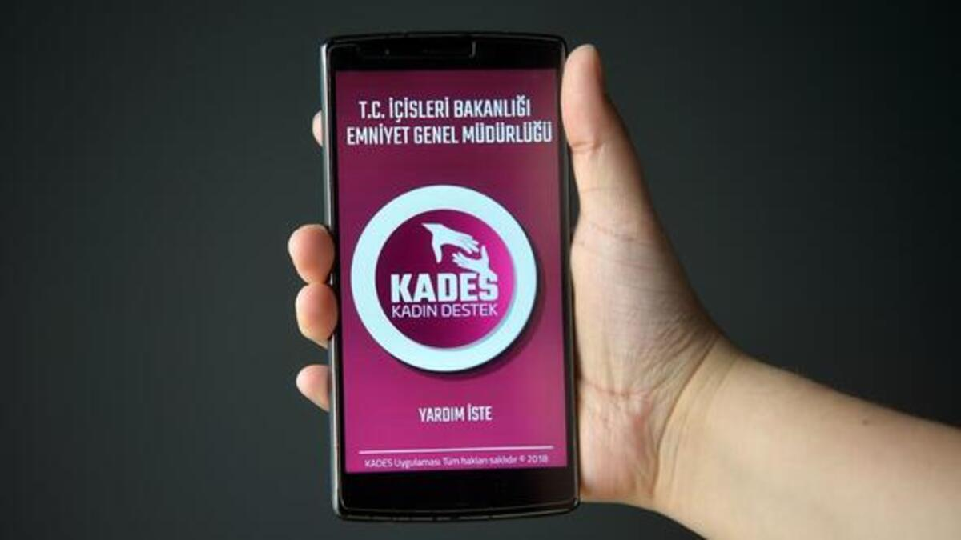
Şiddet Mağdurlarının Başvurabileceği Kurumlar
Cumhuriyet Başsavcılığı
Aile Mahkemeleri
Kolluk Birimleri
Polis Merkezleri
Jandarma Karakolları
Sağlık Bakanlığı
Şiddet Önleme ve İzleme Merkezleri (ŞÖNİM)
AÇSH İl Müdürlükleri ve Sosyal Hizmet
Merkezleri
ALO 183 Sosyal Destek Hattı

Slide 41
Şiddet Önleme ve İzleme Merkezleri (ŞÖNİM)
Şiddetin önlenmesi ile koruyucu ve önleyici tedbirlerin etkin bir biçimde uygulanmasına yönelik olarak,
Şiddete uğramış ya da şiddete uğrama riski bulunan kişilerin başvurabileceği,
Danışmanlık, rehberlik ve yönlendirme hizmetleriyle, ihtiyaç duydukları konularda güçlendirici ve destekleyici hizmetleri veren,
İzleme çalışmalarını yedi gün yirmi dört saat esası ile yürüten merkezlerdir.
ANKARA ŞÖNİM
Adres: Ulubey Mah. 863. Sok. No:2 Altındağ/Ankara
Tel: 0 312 348 36 86 / 0 312 351 65 63

Slide 42
ŞÖNİM’LERDE VERİLEN HİZMETLER

Slide 43
Kadın Konukevleri
Konukevleri fiziksel, duygusal, cinsel, ekonomik ve sözlü istismara veya şiddete uğrayan kadın ve erkeklerin, şiddetten korunması, psiko-sosyal ve ekonomik sorunlarının çözülmesi, güçlendirilmesi ve bu dönemde varsa çocukları ile birlikte ihtiyaçlarının da karşılanmak suretiyle geçici süreyle kalabilecekleri yatılı sosyal hizmet kuruluşlarıdır.

Slide 44
ALO 183 Sosyal Destek Hattı
“ALO 183 Sosyal Destek Hattı” şiddete uğrayan ya da uğrama riski taşıyan, destek ve yardıma ihtiyacı olan kadın ve çocuklar için psikolojik, hukuki ve ekonomik danışma hattı olarak çalışmakta; bu kişilere hakları konusunda ve başvuracakları yerler hakkında bilgi vermektedir. 7/24 çalışmaktadır.

Slide 45
Kadın Destek Uygulaması (KADES)
Akıllı telefon kullanıcısı bir kadının, Google Play Store ve Apple Store uygulamasından indireceği “Kadın Destek Uygulamasını (KADES)”, T.C. Kimlik Numarasını girerek ve sonrasından EGM serverlarından gelen aktivasyon kodu ile aktif hale getirebileceği uygulama ile aile içi ve kadına yönelik şiddet mağduru kadınların acil durumlarda cihaz konum bilgisini açarak bir tuşla 155 Polis İmdat Acil Çağrı Merkezine ulaşarak, yardım çağrısının yapıldığı olay yerine en yakın ekip veya devriyenin sevk edilerek olaya müdahalesi sağlanacaktır.

Slide 46
İÇ İŞLERİ BAKANLIĞI
İçişleri Bakanlığında kadına yönelik şiddet konusunda sunulan hizmetlerle ilgili birimler
İller İdaresi Genel Müdürlüğü (Mülki Amirler)
Emniyet Genel Müdürlüğü
Jandarma Genel Komutanlığı

Slide 47
KADINA YÖNELİK ŞİDDETLE İLE İLGİLİ POLİS BİRİMLERİ
MERKEZ: Emniyet Genel Müdürlüğü,
Asayiş Dairesi Başkanlığı Aile İçi Şiddetle Mücadele Şube Müdürlüğü
TAŞRA TEŞKİLATI: İl ve ilçe merkezlerinde Polis Merkezleri

Slide 48
KADINA YÖNELİK ŞİDDETLE İLE İLGİLİ JANDARMA BİRİMLERİ
MERKEZ: Jandarma Genel Komutanlığı – Aile İçi Şiddetle Mücadele ve Çocuk Şube Müdürlüğü
İL JANDARMA KOMUTANLIĞI: Çocuk ve Kadın Kısım Amirliği
İLÇE JANDARMA KARAKOL KOMUTANLIKLARI: Çocuk ve Kadın Suçları İşlem Astsubayı
156 JANDARMA İHBAR

Slide 49
ADALET BAKANLIĞI
Adli Kurumlar
Cumhuriyet Başsavcılığı,
Aile Mahkemeleri ve Adli Tıp Kurumu
Aile İçi Şiddet Suçları Soruşturma Büroları

Slide 50
SAĞLIK BAKANLIĞI
MERKEZ:
Halk Sağlığı Genel Müdürlüğü ,
Kamu Hastaneleri Genel Müdürlüğü
Acil Sağlık Hizmetleri Genel Müdürlüğü
TAŞRA TEŞKİLATI: İl ve ilçe Sağlık Müdürlükleri,
KURUM/KURULUŞLAR:
Aile Sağlığı Merkezi-ASM, Toplum Sağlığı Merkezi-TSM
Hastaneler: Acil servis, Krize Müdahale Birimi, Tıbbi Sosyal Hizmet Birimi

Slide 51
BAROLAR
Barolar Birliği bünyesinde de kadınlara yönelik hukuki destek sağlayan birimler bulunmaktadır.
ADLİ YARDIM BÜROLARI: Kadına yönelik şiddet konusunda ücretsiz avukat desteğinin sağlanması
KADIN HAKLARI MERKEZİ: Kadınların mevcut hakları konusunda bilinçlendirilmelerinin ve haklarının yasal olarak korunmasının sağlanması

Slide 52
Kadına Yönelik Şiddetle Mücadelede Kurumsal Çalışmalar

Slide 53
ŞİDDETLE MÜCADELEDE BİREYSEL OLARAK YAPILABİLECEKLERİMİZ VAR!
Kadınlar ile erkeklerin eşit haklara sahip olduğu unutulmamalı,
Kadınlar ve erkeklerin hak, fırsat ve imkanlardan eşit biçimde yararlanmalarında herkesin sorumluluğu olduğu bilinmeli,
Aile içi ve kadına karşı şiddetin sonlanmasında erkeklerin rolünün son derece önemli olduğu bilinmelidir.

Slide 54
SONSÖZ…
Şiddet ilgili olarak Ulusal mevzuatımızda bir eksiklik bulunmamaktadır.
Ancak, şiddetle mücadelede kapsamında mevzuatın uygulanmasında ortaya çıkan sorunlara köklü ve gerçekçi bir çözüm için toplumun tüm kesiminin katılımı gereklidir ve yasalara göre de zorunludur.
Bu konuda her birimizin sorumluluğu bulunmaktadır.
GÜÇLÜ KADIN;
GÜÇLÜ AİLE;
GÜÇLÜ TOPLUM.

